Slide 1







PHÒNG GIÁO DỤC VÀ ĐÀO TAỌ PHƯỜNG SÔNG CÔNG
TRƯỜNG TIỂU HỌC LÝ TỰ TRỌNG
CHÀO MỪNG QUÝ THẦY CÔ ĐẾN DỰ GIỜ THĂM LỚP 4B
Môn : Tiếng Việt – Lớp 4
Giáo viên dạy : Dương Như Quỳnh

Slide 2
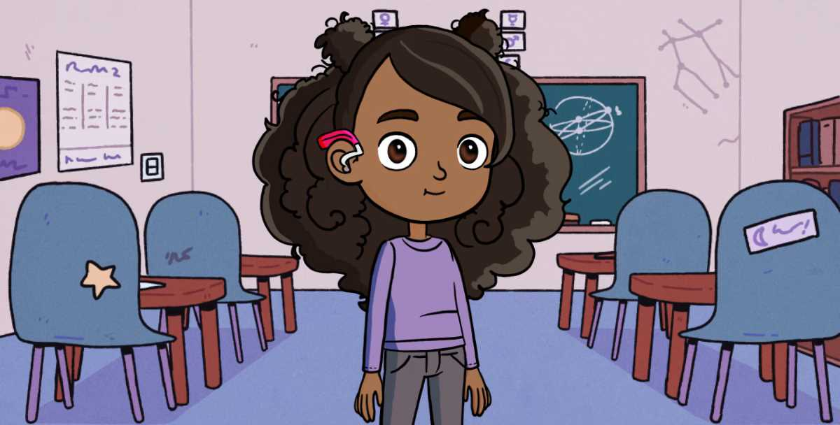

Slide 3
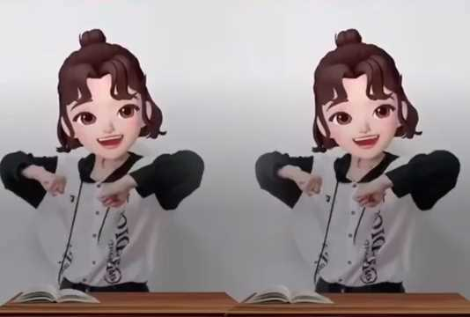

Slide 4







HOẠT ĐỘNG 1:
NGHE KỂ CHUYỆN

Slide 5
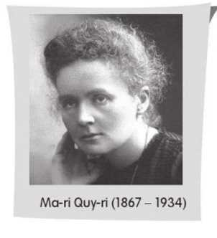

Slide 6


Slide 7


Slide 8


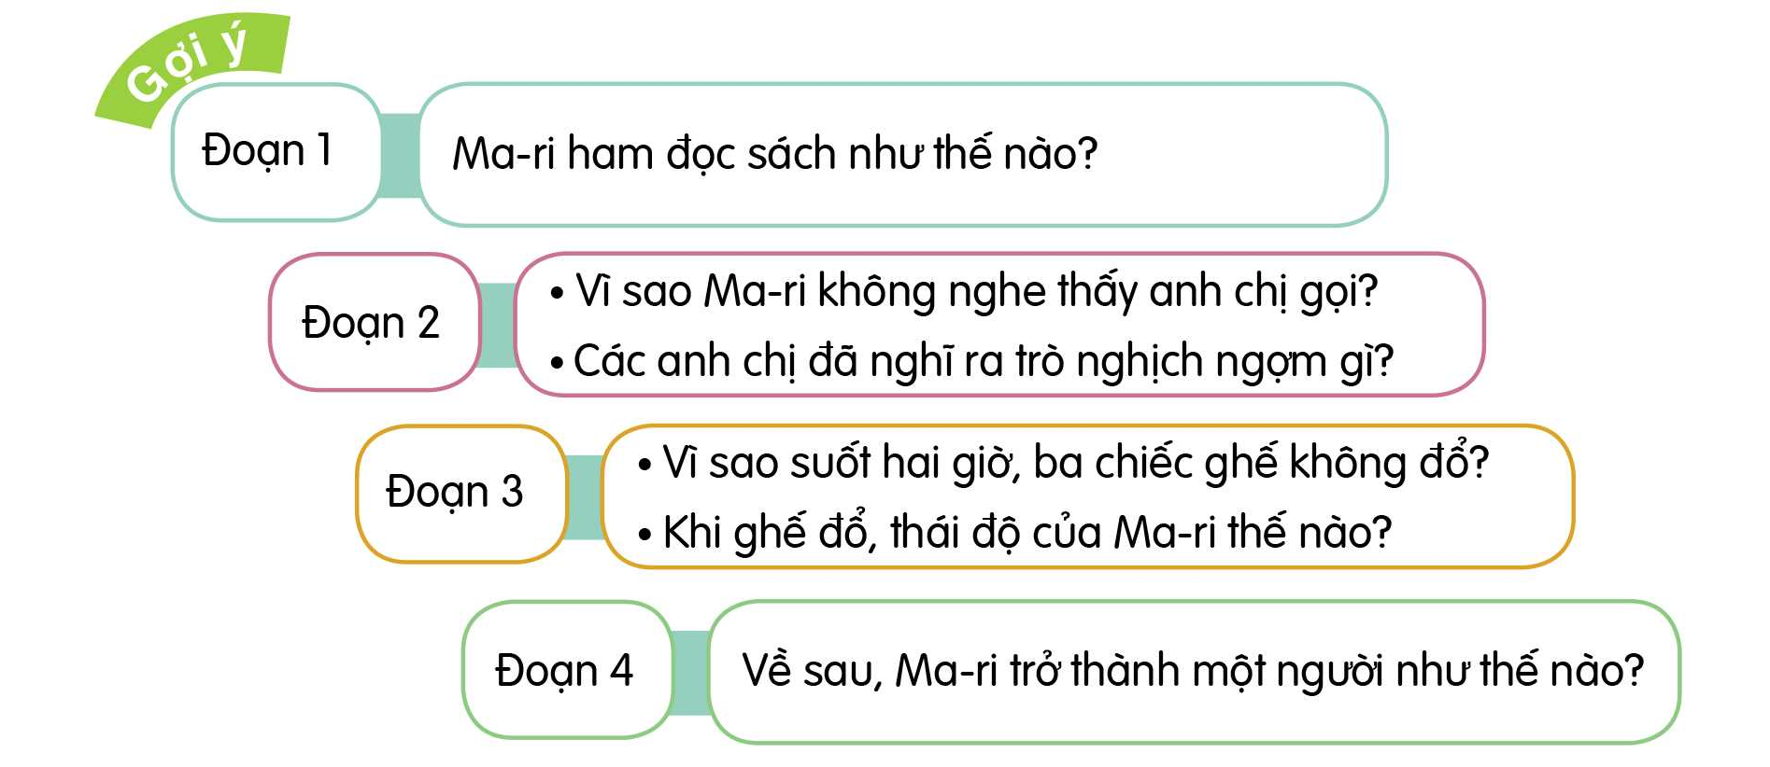
Em hãy trả lời các câu hỏi gợi ý dưới đây
Nhóm 2
( 2 phút )

Slide 9






HOẠT ĐỘNG 2:
KỂ CHUYỆN

Slide 10


Nhiệm vụ 1:
KỂ CHUYỆN THEO NHÓM
TIÊU CHÍ
Lời kể tự nhiên.
Biết kết hợp nét mặt với giọng kể.
Nắm được nội dung chính của câu chuyện

Slide 11

Nhiệm vụ 2: Kể chuyện trước lớp

Slide 12
HOẠT ĐỘNG 3:
TRAO ĐỔI VỀ CÂU CHUYỆN

Slide 13




Những chi tiết nào cho thấy Ma-ri Quy-ri từ nhỏ rất ham đọc sách?
Theo em, sự ham mê đọc sách đã góp phần vào thành công của nhà bác học Ma-ri Quy-ri như thế nào?
Em hãy trả lời những câu hỏi sau

Slide 14

TRÒ CHƠI : ĐỒNG HỒ HẸN HÒ

Slide 16

+ Hằng ngày, cứ tan học là cô trốn biệt vào một góc phòng khách, say sưa đọc
+ Mải mê đọc đến mức không nghe thấy mấy anh chị em gọi.
a. Những chi tiết nào cho thấy Ma-ri Quy-ri từ nhỏ rất ham đọc sách?
+ Ham đọc sách đến mức mấy anh chị em xếp ghế xung quanh mà không biết.
+ Ngồi im đọc sách suốt 2 tiếng đồng hồ.
+ Ghế đổ, chỉ cười rồi lại cầm cuốn sách sang phòng khác, lặng lẽ đọc tiếp.

Slide 17

b. Theo em, sự ham mê đọc sách đã góp phần vào thành công của nhà bác học Ma-ri Quy-ri như thế nào?
Sự ham mê đã tạo nên thói quen đọc sách và tập trung suy nghĩ ở Ma-ri Quy-ri, giúp bà sau này trở thành một nhà bác học nổi tiếng.

Slide 18


VẬN DỤNG, TRẢI NGHIỆM
Em học được điều gì từ cô bé Ma-ri?

Slide 20


Slide 21
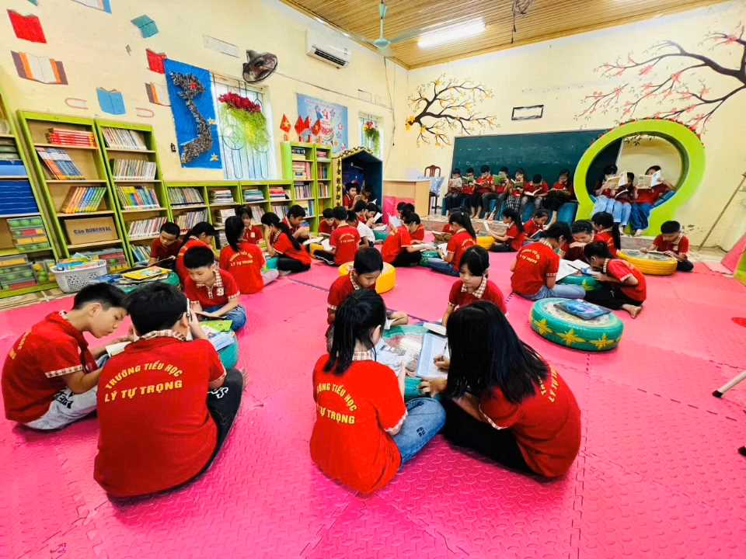

Slide 23
CẢM ƠN THẦY CÔ VÀ CÁC EM ĐÃ CHÚ Ý LẮNG NGHE!

